Slide 1
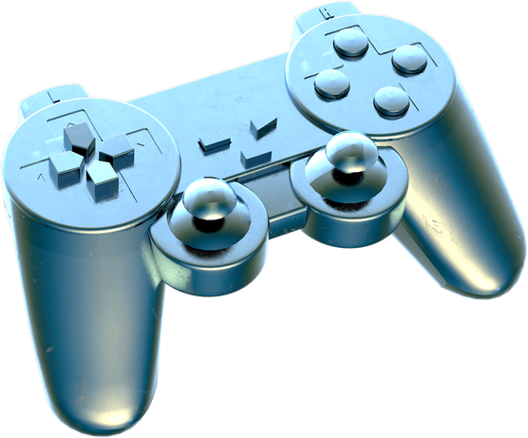
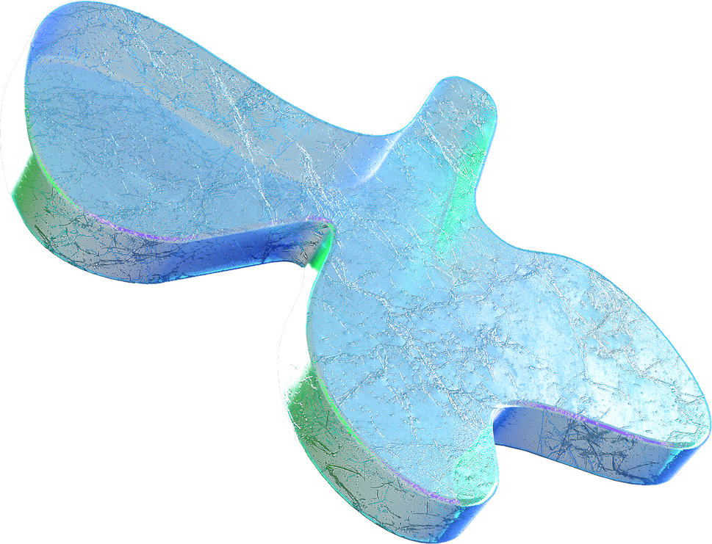
Projet Reseaux Cellulaires
Exploration de la 5G : Architecture, Applications, Caractéristiques
BOUGHALMI Amen Allah
BOUABDALLAH Ameny
CHERIF Mariem
Ben Tej Khalil

Slide 2
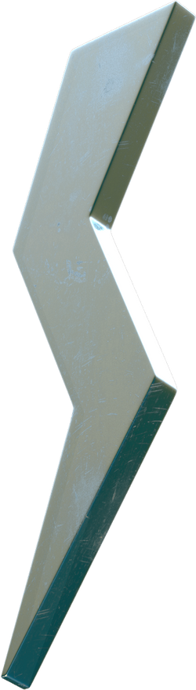
Le plan du
Projet
Introduction
Caractéristiques de la 5G
Architecture de la 5G
Applications de la 5G
Conclusion

Slide 3


Introduction
Contexte de l'Évolution des Réseaux Sans Fil :
Les réseaux sans fil ont connu une évolution marquée, passant des premières générations à la 5G. Partant des débuts de la communication mobile avec le 2G, chaque génération ultérieure a apporté des améliorations significatives en termes de vitesse et de capacité. La 5G, actuelle référence technologique, promet d'aller au-delà des capacités de ses prédécesseurs, offrant une connectivité ultrarapide, une faible latence et la capacité de connecter massivement des appareils, marquant ainsi une étape cruciale dans l'évolution des réseaux sans fil.

Slide 4
Introduction
Objectifs du Projet :
Notre projet vise à réaliser une exploration approfondie de la 5G en se concentrant sur ses caractéristiques distinctives, son architecture sous-jacente, et ses applications dans des domaines clés tels que les télécommunications, l'Internet des Objets, les véhicules connectés, et la santé connectée. En analysant ces aspects, nous cherchons à dégager une compréhension approfondie de la manière dont la 5G redéfinit le paysage des communications mobiles et influence divers secteurs.

Slide 5

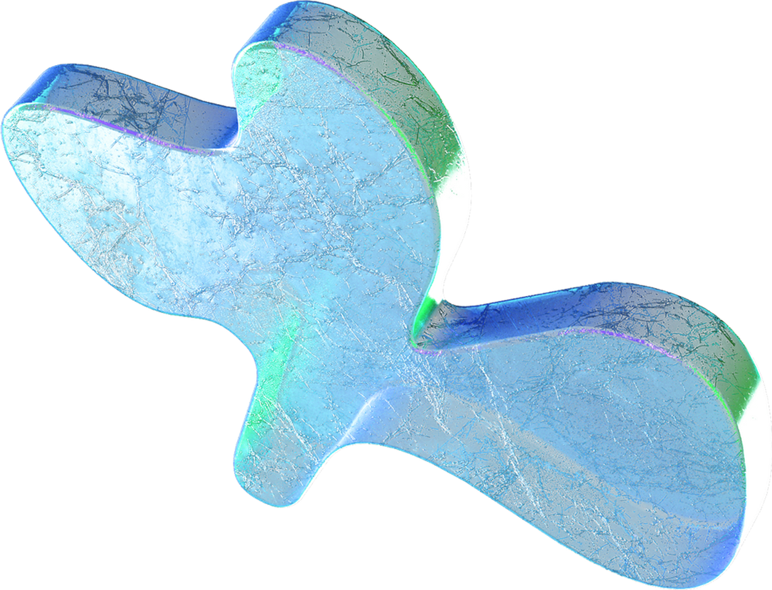
Caractéristiques Techniques de la 5G

Slide 6
Caractéristiques Techniques de la 5G
Débit, Latence, Bande Passante
Exigences Techniques de la 5G
Débit : Jusqu'à 10 Gbit/s de débit de données.
Latence : 1 milliseconde (10 fois moins que la 4G).
Bande passante : 1 000 fois plus que la 4G par unité de surface.

Slide 7
Caractéristiques Techniques de la 5G
Terminals connectes, Couverture, consummation d’energie
Améliorations Majeures de la 5G
Augmentation du nombre de terminaux connectés (multiplié par 100).
Meilleure couverture réseau.
Réduction de l'énergie consommée (par les antennes et les terminaux).

Slide 8
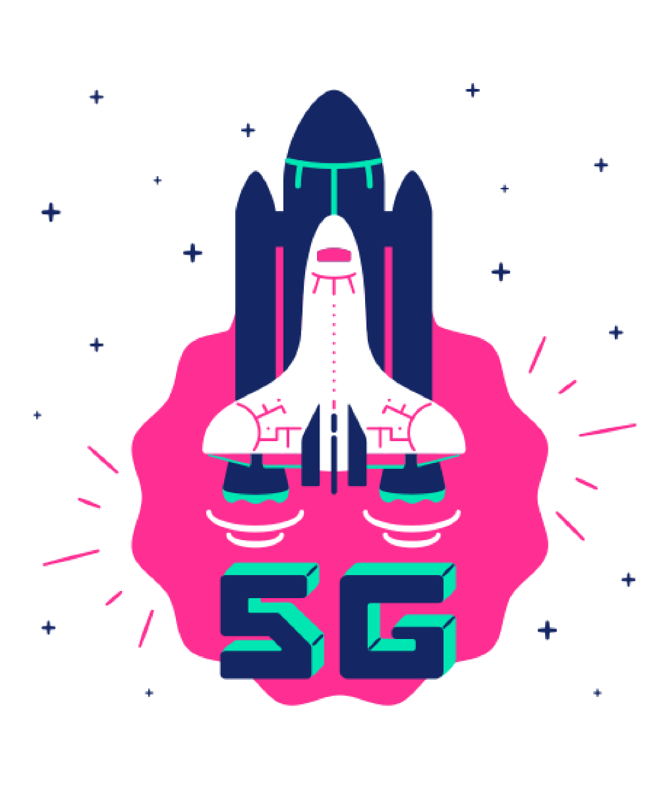
Caractéristiques Techniques de la 5G
Disponibilité, Couverture, Réduction d'Énergie
Objectifs de Performance
99,999 % de disponibilité.
100 % de couverture.
90 % de réduction de la consommation d'énergie du réseau.

Slide 9

Caractéristiques Techniques de la 5G
Durée de vie de la batterie
Durabilité
Jusqu'à 10 ans de durée de vie de la batterie pour les appareils IoT à faible consommation.

Slide 10
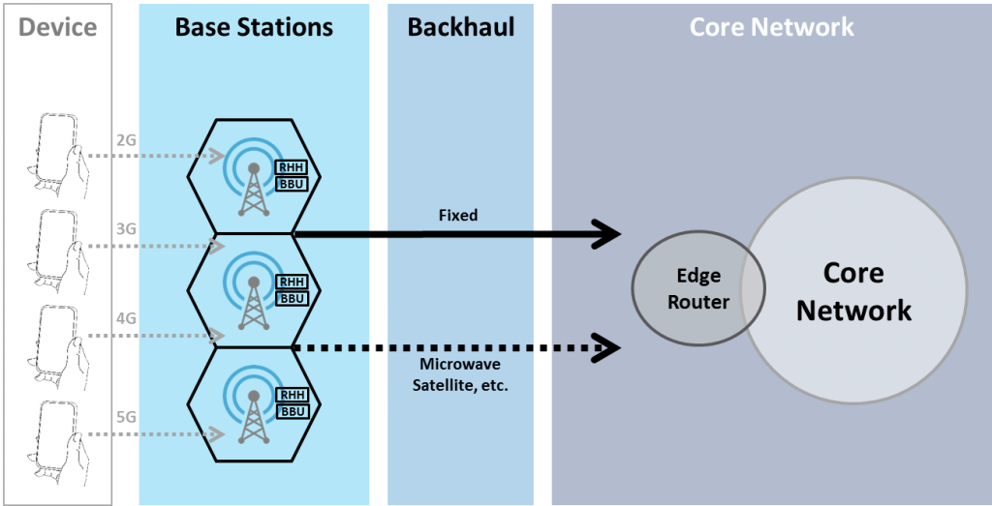
Architecture de la 5G
Composants Principaux :
1. Stations de Base (Base Stations) :
Des antennes intelligentes et des systèmes Massive MIMO permettent une couverture étendue et des connexions à haut débit. Ces stations forment le réseau de base pour la communication sans fil.
2. Séparation du Plan de Contrôle et Utilisateur :
La 5G adopte une architecture novatrice en séparant les fonctions de contrôle et d'utilisateur. Cela améliore la flexibilité et l'efficacité du réseau, facilitant une gestion optimale des ressources.
les composants majeurs de la 5G : Stations de base, Séparation
du plan de contrôle et utilisateur, et Edge Computing.
3. Edge Computing :
L'informatique en périphérie (Edge Computing) est intégrée pour réduire la latence en rapprochant le traitement des données du lieu où elles sont générées. Cela permet des applications réactives en temps réel, cruciales pour des secteurs tels que les véhicules autonomes et la télémédecine.

Slide 11
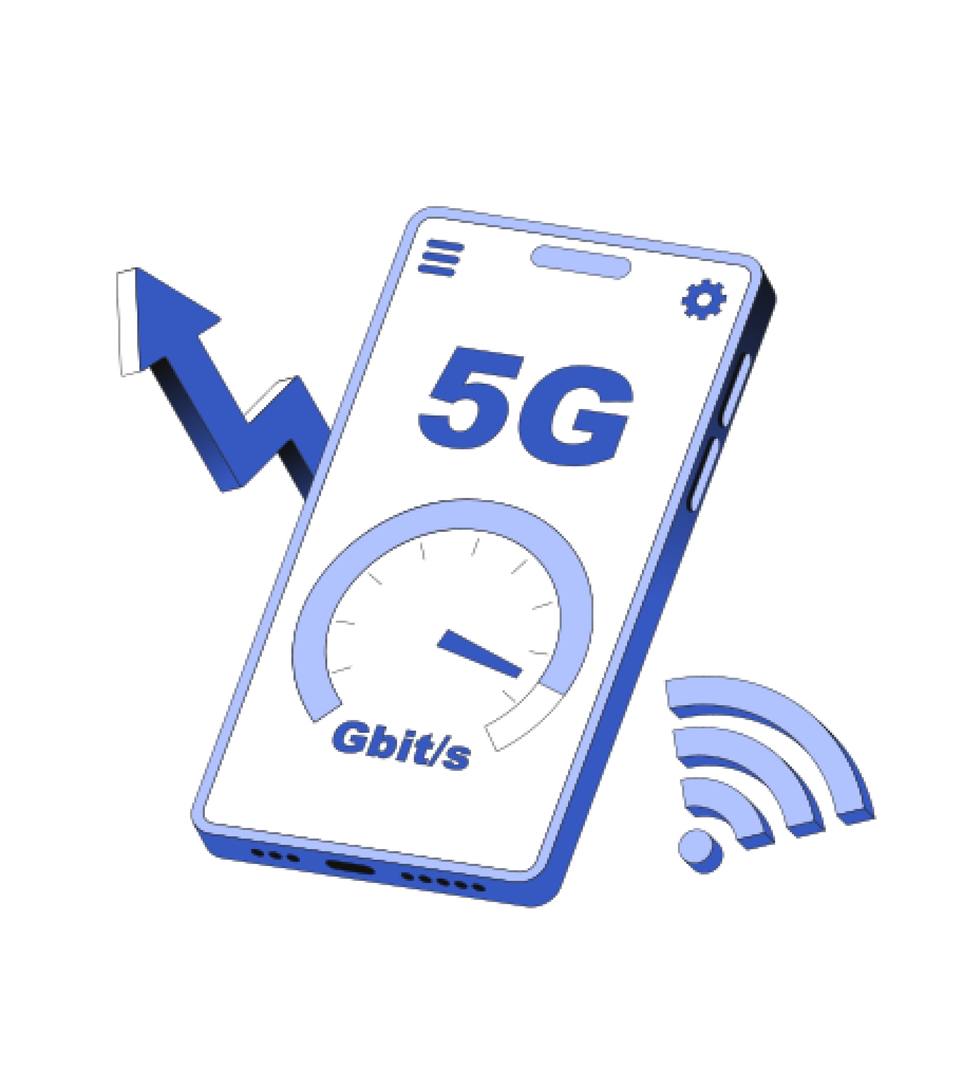
Architecture de la 5g
Cette architecture innovante forme le fondement de la 5G, optimisant la connectivité, la latence et la gestion des données pour répondre aux besoins diversifiés des utilisateurs et des applications.

Slide 12
Applications de la 5G

Slide 13

Applications de la 5G
L’Usine Connectée
Transformation de la Fabrication avec la 5G
Les usines connectées bénéficient de la 5G en simplifiant les plateaux de fabrication. La maintenance prédictive et la logistique deviennent plus accessibles grâce au suivi des machines et de la production, offrant des garanties de latence satisfaisantes. La 5G joue un rôle central dans l'Industrie 4.0, permettant une évolution significative des processus de production.

Slide 14

Applications de la 5G
Logistique
Optimisation de la Logistique avec la 5G
La 5G est cruciale pour une logistique plus automatisée, offrant l'optimisation du transport des matières premières et des produits fabriqués. Elle promet une gestion améliorée des flux, des performances, et un impact environnemental réduit grâce à l'utilisation intensive des objets connectés et de l'informatique.

Slide 15

Applications de la 5G
Agriculture connectée
Utilisation de la 5G dans l'Agriculture
La 5G, avec sa densité d'objets connectés, offre des possibilités innovantes pour l'agriculture. Bien que des défis subsistent, notamment en termes de sécurité, son potentiel pour le contrôle accru grâce à l'introduction de robots pourrait transformer le paysage agricole, malgré la préférence parfois donnée à d'autres solutions comme Sigfox ou Lora.

Slide 16

Applications de la 5G
Médecine Connectée
Révolution dans le Domaine de la Santé
La 5G transcende la téléconsultation, trouvant des applications avancées dans le secteur médical. Des hôpitaux complexes bénéficient de la connectivité 5G, permettant même des opérations chirurgicales à distance. La 5G émerge comme un pilier essentiel de l'innovation médicale.

Slide 17

Applications de la 5G
Transport
Influence de la 5G sur les Transports
La faible latence de la 5G révolutionne le contrôle en temps réel des véhicules, offrant des avantages significatifs dans le transport collectif. Les gares, en tant que centres de densité de population, intègrent la 5G expérimentale, offrant des garanties de délais supérieures. La 5G promet d'apporter une qualité accrue aux communications entre les trains et les infrastructures de transport collectif.

Slide 18
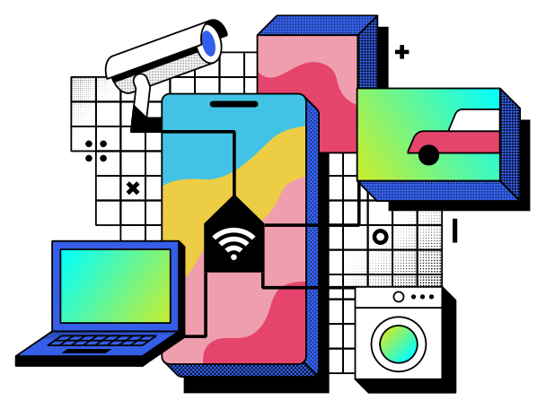
Conclusion
En résumé, la 5G n'est pas seulement une avancée dans les communications, mais une révolution technologique. Ses caractéristiques exceptionnelles redéfinissent l'avenir de l'industrie, de la logistique, de l'agriculture, de la médecine et des transports. Malgré des défis à relever, la 5G promet une ère où la connectivité sans fil devient l'épine dorsale de notre quotidien, catalysant l'innovation et l'efficacité. Ce projet a exploré les possibilités infinies de la 5G, soulignant son rôle crucial dans la construction du monde connecté de demain.

Slide 19
Les sources :
Documents techniques et livres blancs d'organisations de normalisation des télécommunications telles que l'Union internationale des télécommunications (UIT) et le 3rd Génération Partnership Project (3GPP).
Articles publiés et articles de recherche provenant de revues spécialisées et de conférences traitant de la technologie 5G.
Rapports sectoriels et documentation provenant d'entreprises de télécommunications et de fournisseurs de technologies impliqués dans le développement et le déploiement des réseaux 5G.
Actualités technologiques générales et mises à jour liées à l'évolution des réseaux de cohttps://www.thalesgroup.com/fr/europe/france/dis/mobile/inspiration/5g : thalesgroup.com
https://theconversation.com/quelles-seront-les-applications-concretes-de-la-5g-170843 : the conversation.com
https://www.matooma.com/fr/s-informer/actualites-iot-m2m/5g-nouvelle-generation-nouveaux-usages : matoma.commmunication sans fil.

Slide 20
Merci Pour votre Attention!!

